Slide 1
前端性能优化-Brotli/Gzip压缩

Slide 2
Gzip和Brotli算法对比
未压缩 | Gzip | Brotli
1.8MB | 649KB(64%) | 464KB(74%)

Slide 3
什么是Brotli压缩
Brotli压缩是一种用于网络传输数据压缩的算法，由Google开发。它以高压缩率著称，特别是在文本数据压缩方面，如HTML、CSS和JavaScript文件，能够有效减少网络传输数据的大小，从而加快网页加载速度和提高网站性能。
Brotli算法是基于LZ77算法、Huffman编码和二阶上下文建模的组合，这使得它在压缩效率上超过了其他许多压缩算法，包括其前身Gzip。Brotli在不牺牲解压速度的前提下，提供了更高的压缩比，这对于移动网络环境尤其重要，因为它可以帮助减少数据使用量和加载时间。

Slide 4
Brotli压缩算法的特点
高压缩比：Brotli使用一系列高级压缩技术（包括LZ77算法、Huffman编码和上下文建模）来提高压缩效率，尤其是对文本文件如HTML、CSS和JavaScript文件。
快速解压：虽然Brotli提供较高的压缩比，但同时也保持了快速的解压缩速度，确保用户体验不会因压缩而受影响。
广泛支持：大多数现代浏览器和Web服务器都支持Brotli压缩，包括Google Chrome、Mozilla Firefox、Microsoft Edge和Safari。
多用途：虽然Brotli最初设计用于HTTP压缩，但它也可以用于其他数据压缩场景，比如文件存储和传输。

Slide 5
什么是Gzip压缩
Gzip压缩是一种广泛使用的文件压缩程序和压缩格式，最初由Jean-loup Gailly和Mark Adler开发。它是基于DEFLATE压缩算法的，DEFLATE算法结合了LZ77算法和Huffman编码来达到数据压缩的目的。Gzip被设计用来替代早期的压缩标准，如UNIX的compress命令，并迅速成为互联网上数据压缩的事实标准。

Slide 6
Gzip压缩的主要特点
高压缩比：Gzip提供了良好的压缩率，可以显著减少文件大小，从而节省存储空间和减少网络传输时间。
快速压缩和解压速度：虽然其压缩速度和压缩比可能不如一些最新的压缩算法（如Brotli），但Gzip的平衡使其在许多场景中仍然是一个非常有效的选择。
广泛支持：几乎所有的Web服务器和浏览器都支持Gzip压缩，使其成为Web内容压缩的标准选择。
兼容性：由于其广泛的支持和标准化，Gzip压缩在跨平台传输和存储数据时提供了很高的兼容性。

Slide 7
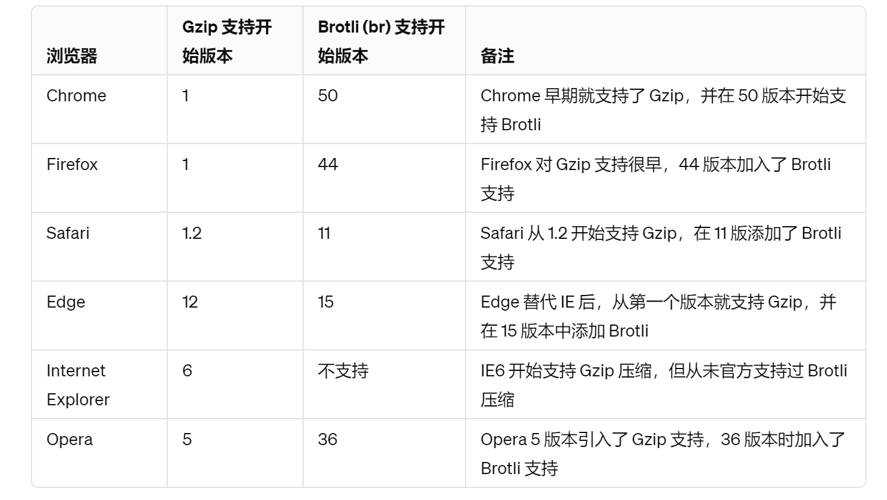
Brotli 与Gzip浏览器兼容性对比

Slide 8
浏览器兼容性总结
这个表格展示了主流浏览器对Gzip和Brotli压缩格式的支持开始的版本。值得注意的是：
Internet Explorer：作为一个已经被淘汰的浏览器，IE从未官方支持过Brotli压缩。如果你的网站目标用户仍有可能使用IE浏览器，可能需要依赖于Gzip压缩来优化性能。
Brotli支持：相对较新的Brotli压缩技术在现代浏览器中得到了广泛支持，但是在引入时，每个浏览器支持的时间点不同。这对于开发者来说意味着，在提供压缩资源时，考虑到用户的浏览器差异，可能需要同时提供Gzip和Brotli压缩版本的资源，以兼顾旧版和新版浏览器的用户。

Slide 9
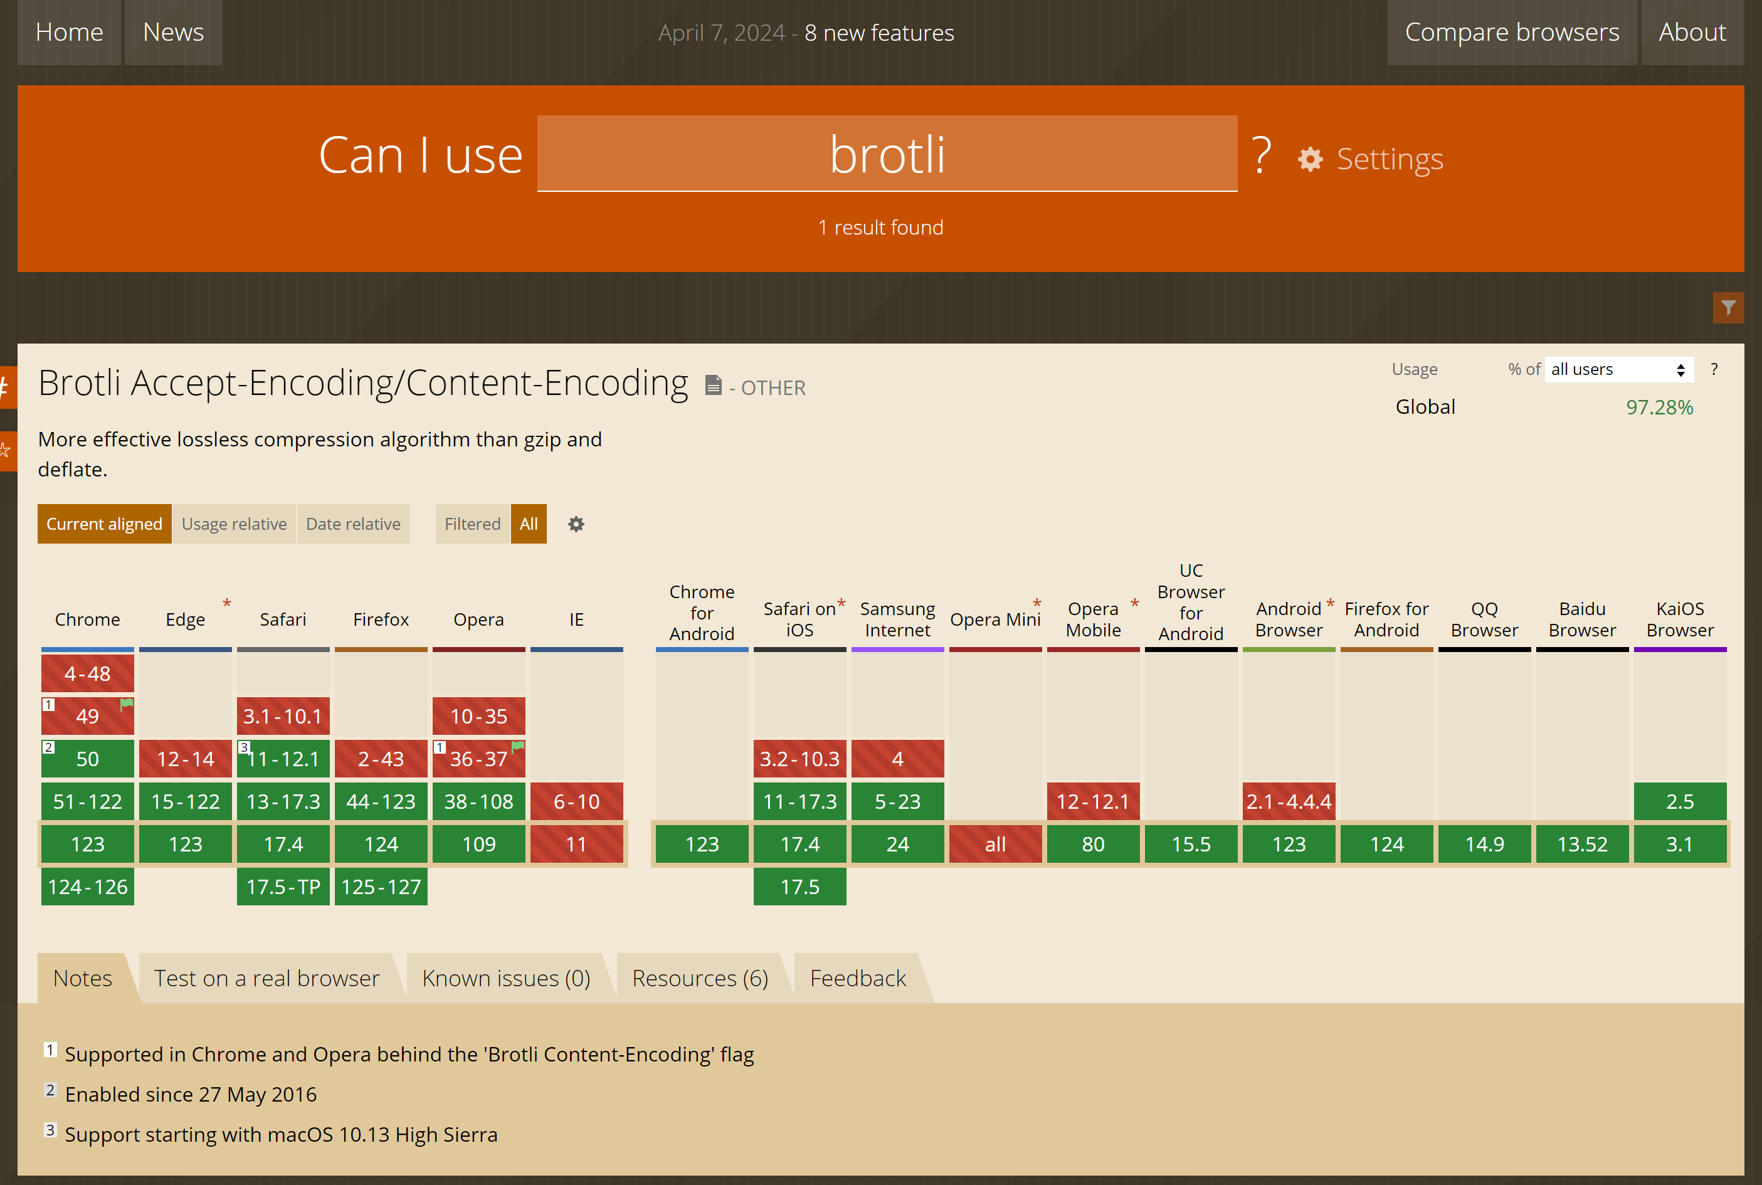
can i use brotli

